Slide 1
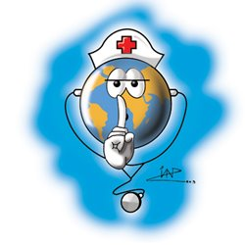
CAMBIO CLIMÁTICO E AS SÚAS CONSECUENCIAS RELACIONADAS COA SAÚDE
CARMEN ROSANELLA CAAMAÑO 1ºB
IRENE MIRANDA OUTÓN 1ºC

Slide 2
Índice
Enfermidades
Clasificación das enfermidades segundo a que países afecte: - Desenvolvidos
- Subdesenvolvidos
Outras consecuencias do cambio climático

Slide 3
Enfermidades causadas polo cambio climático

Slide 4
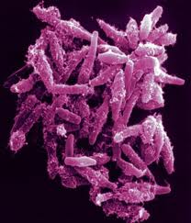
ENFERMIDADES
Tuberculosis:
Afecta a 10 millóns de persoas.
Foi introducida polo gando europeo no s.XIX
Os expertos temen que o cambio climático poida favorecer o contacto entre o gando e os animais salvaxes e deste xeito aumentar a súa transmisión.

Slide 5
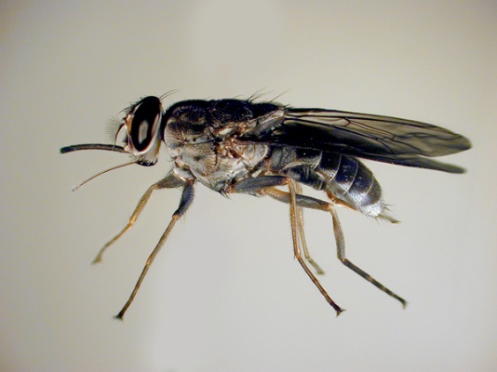
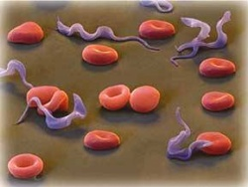
ENFERMIDADES
Enfermidade do sono
Afecta a 36 países
É transmitido pola mosta tsé-tsé
Ao aumentaren as temperaturas, aumenta a zona onde se pode desenvolver a mosta tsé-tsé.

Slide 6
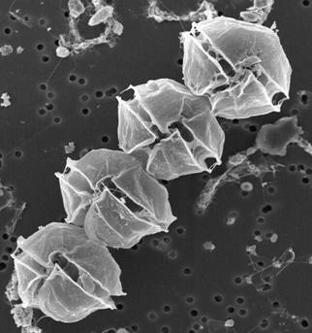
ENFERMIDADES
Mareas Vermellas
Dáse nas costas de todo o mundo
Son toxinas perigosas para os animais mariños
Canto maior sexa a temperatura, máis número de algas existirán.

Slide 7
ENFERMIDADES
Gripe Aviar
Esta enfermidade aínda non se transmite en humanos.

Slide 8
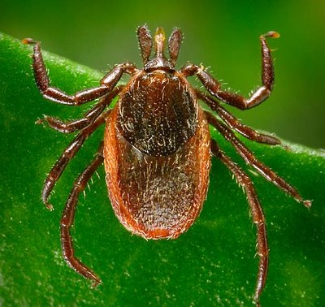
ENFERMIDADES
Babebiosis
Dáse en África, Europa e América do Norte
É transmitida por garrapatas
Afecta aos animais domésticos e ás persoas
Co aumento das temperaturas, aumenta a zona de expansión das garrapatas.

Slide 9
ENFERMIDADES
Cólera
Transmítese por auga e alimentos contaminados
Aumentará co quentamento global porque é maior canto maior sexa a temperatura da auga.
Pode causar vómitos, diarre, cambras ou morte.

Slide 10
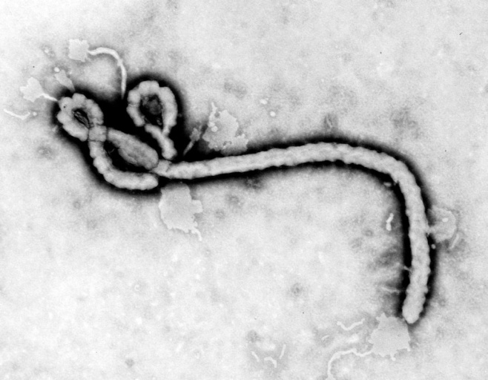
ENFERMIDADES
Ébola
É un virus que ameaza constantemente África
Non existe cura
Os brotes destas enfermidades están relacionados coa choiva a cal está condicionada polo clima

Slide 11
ENFERMIDADES
Febre Amarela
É un virus transmitido por un mosquito
Dase en África, Centroamérica e Sudamérica
Afecta a monos e humanos
Existe unha vacina para previr
Os cambios de temperatura e as choivas propician a chegada destes insectos.

Slide 12
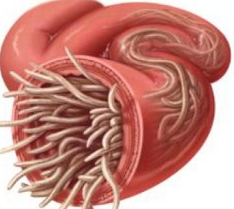
ENFERMIDADES
Parásitos Intestinais
Os cambios no nivel do mar e as temperaturas permiten que estes parásitos sobrevivan durante máis tempo

Slide 13
ENFERMIDADES
Peste
Matou a 200 millóns de persoas
É unha das enfermidades máis antigas da historia
Foi transmitida polas ratas
O cambio climático pode afectar ás poboacións de roedores e á súa distribución demográfica e por tanto á distribución da peste

Slide 14
CLASIFICACIÓN
PAÍSES DESENVOLVIDOS:
Tuberculosis*
Mareas Vermellas*
Gripe Aviar*
PAÍSES SUBDESENVOLVIDOS
Tuberculosis*
Enfermedade do sono
Mareas Vermellas*
Gripe Aviar*
Babebiosis
Cólera
Ébola

Slide 15
Conclusión da Clasificación
Marcamos con un “*” aquelas enfermidades que se dan tanto nos países desenvolvidos como nos que non. Observamos que esas 3 enfermidades: Tuberculosa, Mareas Vermellas e Gripe aviar, son as únicas que afectan aos países do primeiro mundo, mentres que os países tercermundistas están afectados por esas e por todas as demais. Podemos entón podemos intuír que debe existir un motivo polo cal estes últimos son máis atacados polas enfermidades. Todos eles pertencen ao hemisferio sur, dotado de un clima máis propicio para a propagación de virus, insectos etc. Por tanto, queda establecida a relación existente entre o cambio climático, as enfermidades e os países subdesenvolvidos.

Slide 16
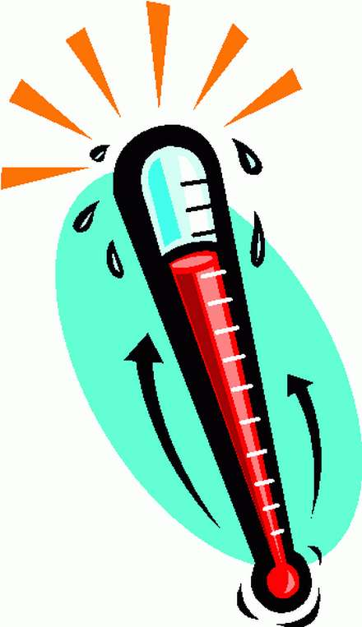
OUTRAS CONSECUENCIAS
Estrés térmico:
O requentamento urbano fai que a temperatura nas cidades sexa maior que no campo a causo do formigón e do asfalto negro
En Chicago, isto provocou 700 mortes

Slide 17
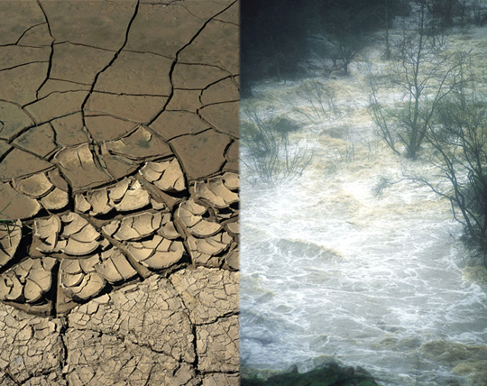
OUTRAS CONSECUENCIAS
Inundacións e sequías:
Os países en vía de desenvolvemento presentan máis probabilidades de ser vulnerables a padecer inundacións xa que habitan áreas de alto risco.
Estas zonas sufren un dano económico maior

Slide 18
OUTRAS CONSECUENCIAS
Incendios, furacáns e outros desastres:
Non son causados polos humanos pero o noso comportamento co medio ambiente inflúe moito nas súas aparicións.
Tras unha ola de incendios, multiplícanse os casos de xente que padece enfermidades respiratorias.

Slide 19
OUTRAS CONSECUENCIAS
Polución do Aire:
O impacto de algúns contaminantes sobre a saúde é máis intenso canto máis altas sexan as temperaturas.
Os valores de ozono con máis altos cando as temperaturas son máis elevadas e este contribúe ao aumento da mortalidade.

Slide 20
OUTRAS CONSECUENCIAS
Desnutrición:
Súfrena aproximadamente 790 millóns de persoas.
Os efectos do cambio climático farán que diminúa a produción de cereais nas rexións de latitudes baixas.
Onde máis afectará será en África polo aumento da sequía.

Slide 21
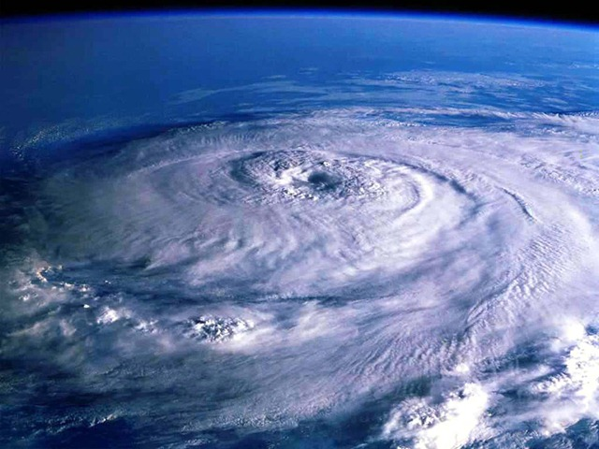
OUTRAS CONSECUENCIAS
Fenómeno “El Niño”: Prodúcese ao redor da época de nadal debido a un quentamento de auga lonxe da costa de Perú e Ecuador. Prodúcese cada 6 ou 7 anos e dito quentamento é anómalo que vai seguido dunha fase fría (La Niña). As consecuencias de “El Niño” son: chuvias torrencias e inundacións na costa oeste de América Latina pero tamén se producen efectos climáticos no resto do mundo. Está relacionado coa poboación afectada por catástrofes naturais (sequías).

